Slide 1
Решение задач с использованием ИНС «Распознавание цифр»
Авторы:
Матвейчук Ирина
Журавлева Ульяна
Группа ИУ5-74

Slide 2
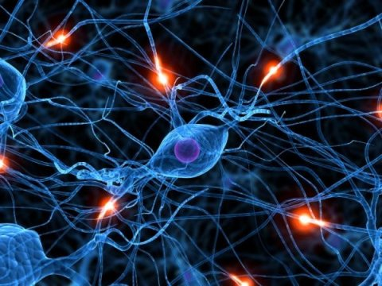
Типовые задачи для ИНС
Классификация образов
Кластеризация/
категоризация
Аппроксимация функций
Предсказание/прогноз
Оптимизация
Ассоциативная память
Управление

Slide 3
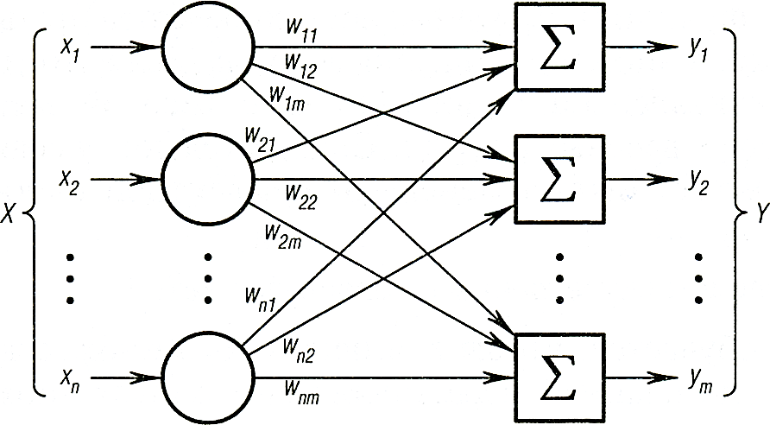
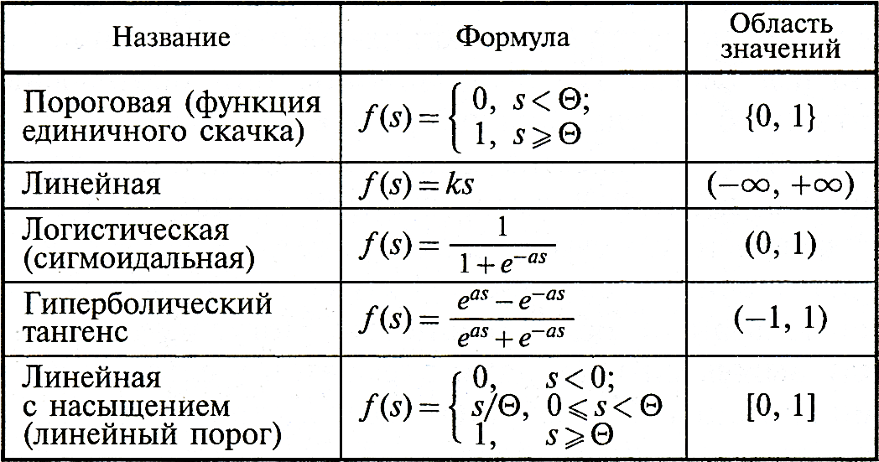
Однослойная ИНС и функции активации

Slide 4
Алгоритм обучения
Шаг 1. Проинициализировать весовые коэффициенты wi, i=1, 2, ..., n случайными значениями
Шаг 2. Подать на вход персептрона один из обучающих векторов Xk и вычислить его выход y.
Шаг 3. Если выход правильный (y=yk), перейти на шаг 4. Иначе вычислить ошибку — разницу между верным и полученным значениями выхода: δ=yk-y.
Шаг 4. Весовые коэффициенты модифицируются по следующей формуле:
wijt+1=wijt+ν∙δ∙xi,
где t и t+1 - номера соответственно текущей и следующей итераций; ν - коэффициент скорости обучения (0<ν≤1); xi.- i -я компонента входного вектора Xk.
Шаг 5. Шаги 2—4 повторяются для всех обучающих векторов

Slide 5
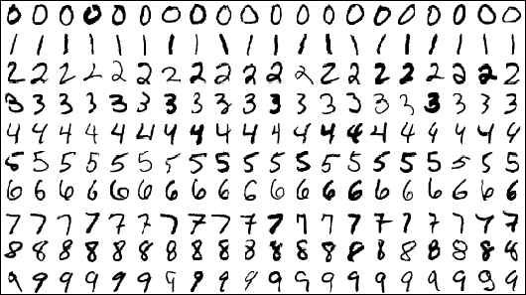
Исходные данные
Для обучения и тестирования нейронной сети был взят набор рукописных чисел MNIST

Slide 6
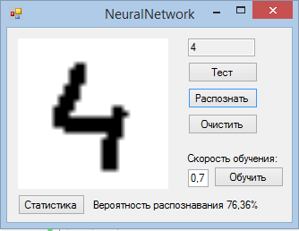
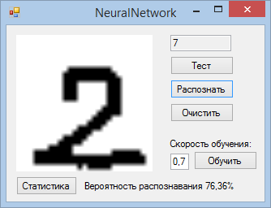
Результаты

